Slide 1
Vue之五
路由
Vue系列介绍

Slide 2
1.SPA
Ajax的给开发者带来的好处大家基本上都深有体会，如下：
1、最大的一点是页面无刷新，在页面内与服务器通信，给用户的体验非常好。
2、使用异步方式与服务器通信，不需要打断用户的操作，具有更加迅速的响应能力。
3、可以把以前一些服务器负担的工作转嫁到客户端，利用客户端闲置的能力来处理，减轻服务器和带宽的负担，节约空间和宽带租用成本。并且减轻服务器的负担，ajax的原则是“按需取数据”，可以最大程度的减少冗余请求，和响应对服务器造成的负担。
4、基于标准化的并被广泛支持的技术，不需要下载插件或者小程序。
但是Ajax同样拥有一些无法忽视的缺点：
1、对浏览器后退机制的破坏。通过ajax刷新的页面模块或数据无法通过后退键返回之前的浏览记录。
2、单个页面过多的ajax加载将会使得页面的业务逻辑过于繁杂，维护难度较大

Slide 3
1.SPA
随着用户对页面访问速度要求越来越高，性能优化一直是前端页面的一个重要关注点。由于ajax的异步和局部刷新特性，开发者萌生了一个想法：能否将整个系统放入一个页面中，用ajax实现所有数据的加载和更新？
思考后发现，从技术实现上来说并没有什么难点。由此种方式实现的系统，由于整个项目从未进行页面跳转操作，需要在进入页面的时候加载所有资源，在一定程度上延长了初始化加载的时间（该问题暂时搁置，后期有优化方案），但进入页面后，每个页面模块的访问速度即会相比较跳转页面获得很大的提升，用户体验相对友好很多。SPA概念应运而生。

Slide 4
1.SPA
单页Web应用（single page web application，SPA），就是只有一张Web页面的应用，是加载单个HTML 页面并在用户与应用程序交互时动态更新该页面的Web应用程序。
但之前关于ajax的两个问题依然存在，尤其是第二个问题：当整个项目融合进单个页面时，该页面的代码量和业务逻辑将变得过于庞大，一个上千乃至上万行的html文件，既无法多人协同开发，又无法快速维护更新，从维护和功能迭代难度上来说几乎不可能实现。
可否解决？

Slide 5
2.URL中的#
一、#的涵义
#代表网页中的一个位置。其右面的字符，就是该位置的标识符。比如，http://www.example.com/index.html#print就代表网页index.html的print位置。浏览器读取这个URL后，会自动将print位置滚动至可视区域为网页位置指定标识符，有两个方法。一是使用锚点，比如<a name="print"></a>，二是使用id属性，比如<div id="print"></div>。
二、HTTP请求不包括#
#是用来指导浏览器动作的，对服务器端完全无用。所以，HTTP请求中不包括#。
比如，访问下面的网址，http://www.example.com/index.html#print，浏览器实际发出的请求是http://www.example.com/index.html

Slide 6
2.URL中的#
三、改变#不触发网页重载
单单改变#后的部分，浏览器只会滚动到相应位置，不会重新加载网页。
四、改变#会改变浏览器的访问历史
每一次改变#后的部分，都会在浏览器的访问历史中增加一个记录，使用"后退"按钮，就可以回到上一个位置。这对于ajax应用程序特别有用，可以用不同的#值，表示不同的访问状态，然后向用户给出可以访问某个状态的链接。值得注意的是，上述规则对IE 6和IE 7不成立，它们不会因为#的改变而增加历史记录。
五、window.location.hash读取#值
window.location.hash这个属性可读可写。读取时，可以用来判断网页状态是否改变；写入时，则会在不重载网页的前提下，创造一条访问历史记录。

Slide 7
2.URL中的#
URL中的#：
六、onhashchange事件
这是一个HTML 5新增的事件，当#值发生变化时，就会触发这个事件。IE8+、Firefox 3.6+、Chrome 5+、Safari 4.0+支持该事件。
它的使用方法有三种：
window.onhashchange = func;
<body onhashchange="func();">
window.addEventListener("hashchange"， func, false);
对于不支持onhashchange的浏览器，可以用setInterval监控location.hash的变化。
结论：将#写ajax合理结合，即允许项目使用浏览器的后退或前进的功能。

Slide 8
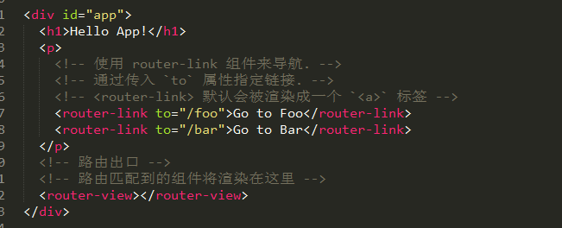
3.vue-router
vue-router是vue官方为了构建SPA而提供的一个路由映射组件。使用方式如下

Slide 9
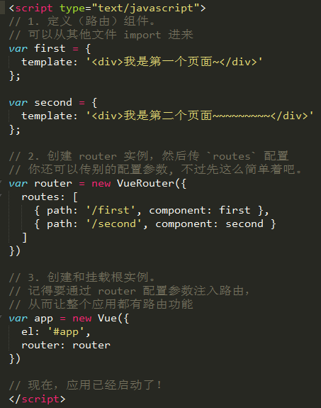
3.vue-router
Js代码如右：

Slide 10
谢谢观看
下期内容：路由进阶、es5、es6

